Slide 1

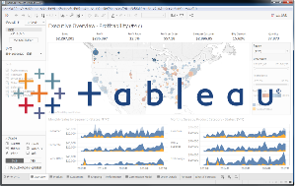
研修を受けての気づき
講座11-2・3 国内販売物流(CMJ舞浜倉庫見学) より
課題
アクション
コスト課内で蓄積データ(Excel)
BIツール(Tableau)で蓄積データを可視化
コスト課内で蓄積データが点在
情報取得や意思決定の判断材料とする際
都度データの加工や整理を行い時間がかかる
見たいデータを瞬時に可視化する仕組みを作り、
データ加工負荷削減や意思決定の判断拡充資料に
施策実現までのプロセス・懸念点
２５年
１月 | ２月 | ３月 | ４月 | ５月 | ６月 | ７月 | ８月
Tableau
可視化イメージ案作成
Tableau
作成ダッシュボード精査
Tableau完成
運用方法決定

Slide 2

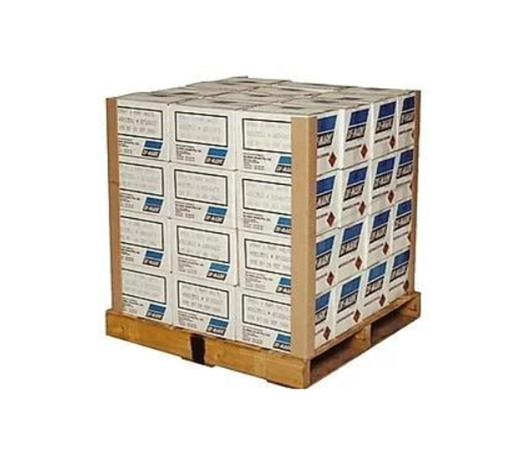


研修を受けての気づき
講座11-2・3 国内販売物流(CMJ舞浜倉庫見学) より
●INC・CMJの共同である舞浜物流センターを見学
●倉庫を見学している際、
インクジェットプリンターの製品荷姿で
コーナーガード設置が統一されていないことに気づいた
●コーナーガードを削減することが出来れば、
コストダウンにつながるのでは？
➀梱包材費用の削減 ／ ②作業者の工数削減

Slide 3
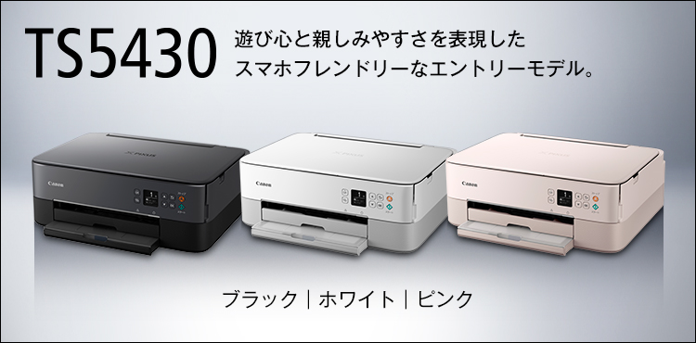
IJプリンタ コーナーガード削減検討
設置の背景
●コーナーガード設置製品
CVN製インクジェットプリンタTS5430
●日本向けのみ、販社要望によりコーナーガード設置
行っていることが判明
●2025年以降、日本向け出荷においては
ダメージ対策としてAIR BAG新対策(右記)を行った
⇒コーナーガード廃止をCMJに再提案
2026年EOL製品のため採算見込めず撤退
 | 日本向け | その他仕向け
コーナーガード | あり | なし
 | 過去箱潰れクレーム 販社要望で設置

Slide 4
DP本体 コーナーガード削減検討
背景
●検討対象を現在業務を担当しているDP本体に拡大
●下記設置状況確認状況
 | IJプリンタ | LBP(SFP) |  | LBP(MFP) |  | 化成品
 |  | CKR製以外 | CKR製 | CKR製以外 | CKR製
コーナーガード | なし ※対象製品はEOL予定 | あり | なし | あり | なし | なし
 |  | 包装設計 周辺担当 | 包装設計 CKR担当 | 包装設計 周辺担当(HP製品) INC担当(Inc製品) | 包装設計 CKR担当

Slide 5
DP本体 コーナーガード削減検討
ヒアリング結果
●コーナーガード削減に対する意見を販社にヒアリング
●下記設置状況確認状況
 | IJプリンタ | 化成品
CUSA/CCI | ➀ダメージに影響しているように思わない ②コーナーガードなしで問題ない | なし
CENV | ➀ダメージに影響しているように思わない ②データで判断すると廃止してもよいのでは？ | なし
CKR | ➀ダメージに影響しているように思わない ②廃止した方が効率的だと考えている
CMJ | ①②廃止しても問題ない
CCN | ①CCNの国内輸送時にパレット出荷でコーナーガードがない場合 運送会社がコーナーガード追加して商品を保護しているため 相関性の判断が出来ない ②現状のデータからだと判断できない
CSPL | ①現在コーナーガードなしアイテム(MF３０１０)が、 トップダメージモデルとなっている。 ②このままコーナーガード有を希望 販売会社から多くの苦情を受けており、破損品は空箱交換等が必要で、 追加費用になっている 現時点でコーナーガードなしのアイテムも、コーナーガードを付けてほしい

Slide 6
DP本体 コーナーガード削減検討
今後の流れ
２５年
１月 | ２月 | ３月 | ４月 | ５月 | ６月 | ７月 | ８月
コーナーガード廃止運用テスト
CVN
・倉庫荷役
・輸送(倉庫⇒港)
INC事業調整
運用開始

Slide 7
DP本体 コーナーガード削減検討
期待効果
コーナーガード出荷実績：
コーナーガード購入価格：
年間効果金額：約〇〇万円
今後の課題

Slide 8
ロジスティクス基礎講座受講の所感
全体を通して
現場で見て・気づくことから改善につながることが出来る(三現主義)
研修など、外出する機会を有効に生かしコストダウン、費用回収を進めていきたい
また、ロジ基礎全体を通して経済、ニュースが業務につながることを実感
ニュース自動配信ツールを作ってみました。少しは実生活と仕事をつなげて、
仕事に興味・楽しみを見つけていきたい
所感
本講座で学んだ知識・経験を活かし
様々なフィールドで活躍できる人材になります！

